Slide 1
Репродуктивный метод обучения

Slide 2
Понятие
Репродуктивный метод обучения – это метод учебной деятельности, осуществляемой по определенной инструкции, с воспроизведением знаний и практических умений, приобретенными учащимися ранее.
В связи с тем, что репродуктивный метод осуществляется по конкретному алгоритму, то его еще принято называть инструктивно-репродуктивным.

Slide 3
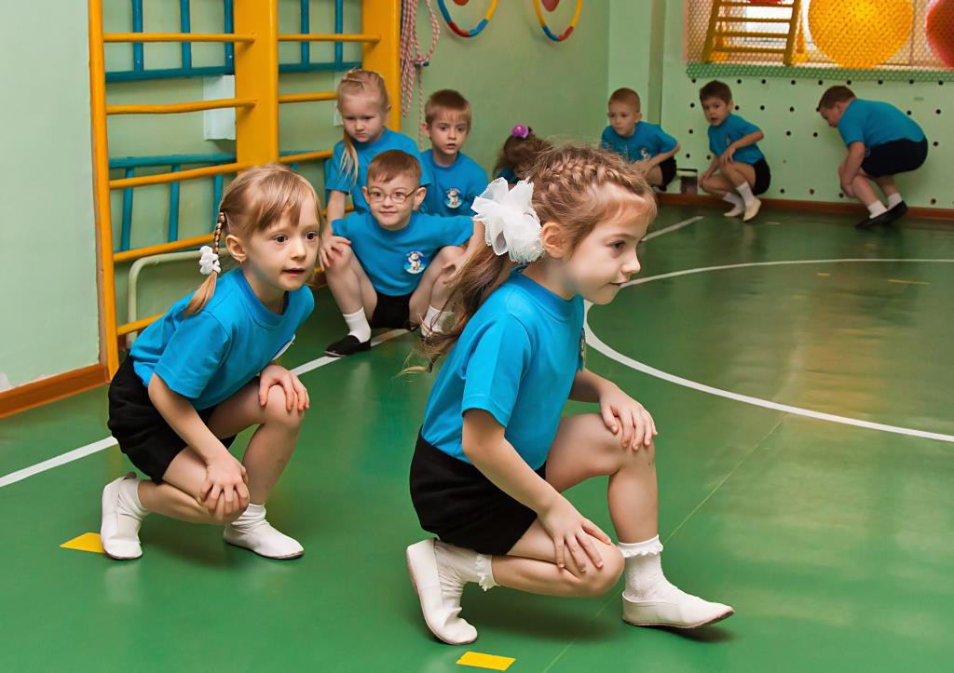
Цель преподавателя в рамках инструктивно-репродуктивных методов - формирование у обучающихся умений и навыков.
Цель ученика (слушателя) — уметь выполнять определенный вид деятельности, предварительно овладев отдельными действиями и операциями.
Познавательная деятельность обучающегося заключается в выполнении образцов действий, операций определенного вида. Средствами здесь выступают различные задания на воспроизведение.

Slide 4
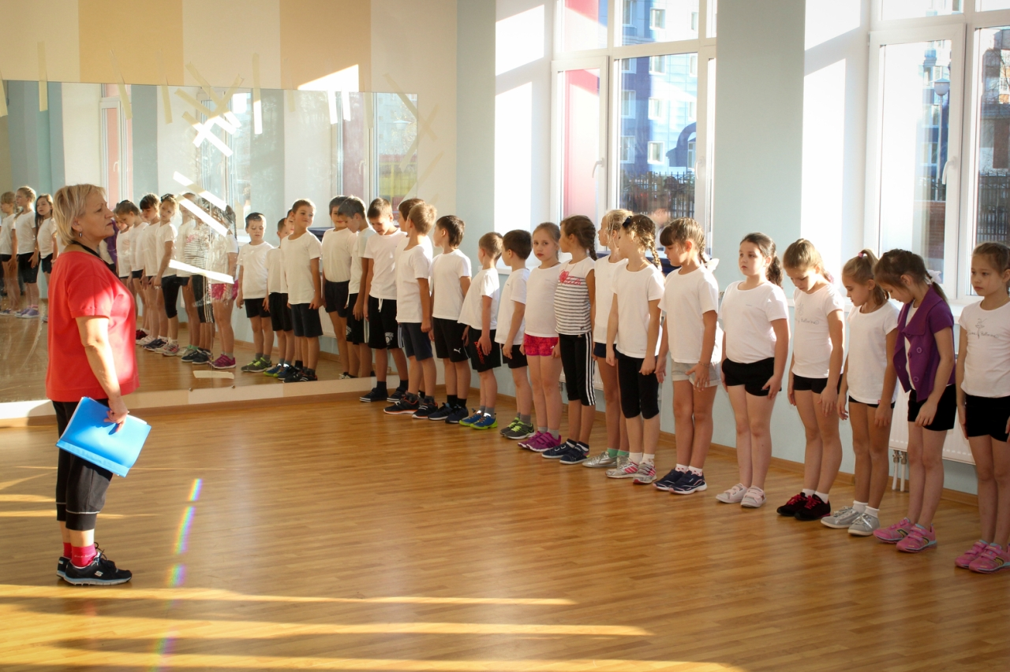
Репродуктивный метод обучения в системе российского образования используется уже давно, в связи с чем, его можно отнести к традиционным методам. Несмотря на то, что метод используется давно, он постоянно совершенствуется.

Slide 5
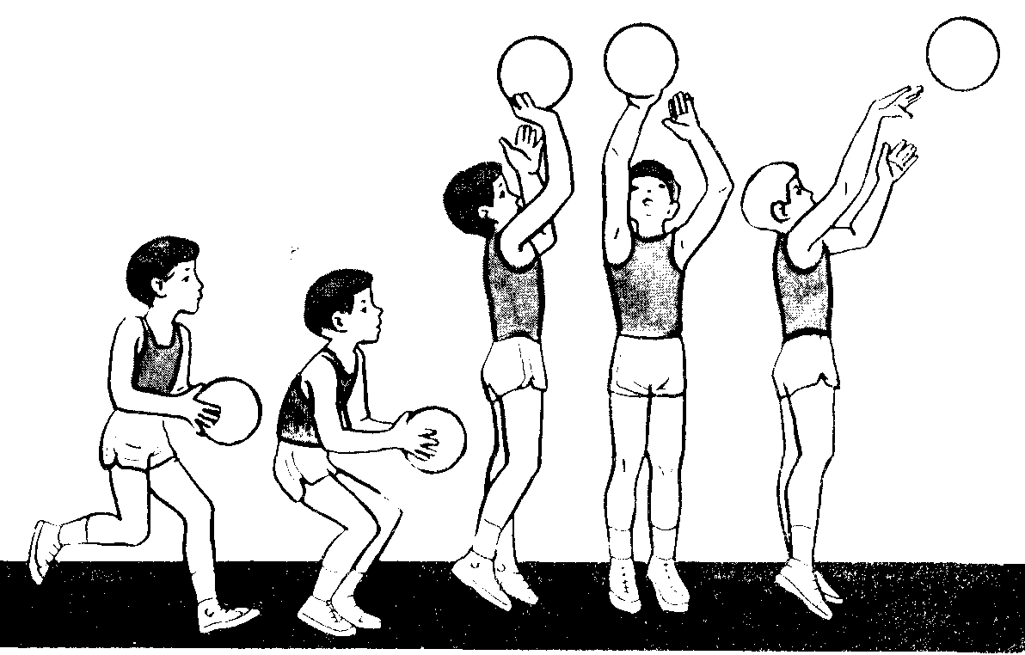

Slide 6
Положительные и отрицательные стороны
Положительные:
Экономность организации метода, не требует дополнительных вложений, специальной техники и оборудования;
Способствует передачи большого объема информации от педагога к учащимся, за короткий промежуток времени;
Процесс усвоения нового учебного материала сопровождается параллельной отработке его на практике;
Гарантированная прочность усвоения знаний;
Направлен на расширение возможностей запоминания и переработке теоретических знаний.

Slide 7
Отрицательные:
Строгая алгоритмизация, не допускающая творческого подхода к выполнению заданий;
Оказывает отрицательное влияние на развитие гибкости и самостоятельности мышления учащихся;
Отрицает поисковую и исследовательскую деятельность, которая является важной в приобретении теоретических и практических знаний;
При частом использовании превращается в формальность, а сам процесс усвоения знаний в «механическое зазубривание».

Slide 8
Сущность
Репродуктивный метод направлен на обогащение учащихся знаниями, умениями и навыками, формирование основных мыслительных операций (абстрагирование, анализ, синтез и т.д.). Однако, несмотря на эффективность получения необходимого опыта деятельности, данный метод не гарантирует развития творческих способностей, не позволяет целенаправленно и планомерно их формировать. Репродуктивный метод основан на постоянном воспроизведении имеющихся знаний. Он видоизменяется со временем, но суть остается той же: усвоение знаний посредством многократных повторений.
Главной особенностью репродуктивного метода является то, что учебная информация передается учащимся в виде готового, уже переработанного для удобного восприятия. Детям не приходится ни о чем думать, остается лишь слушать, смотреть и воспринимать.
Вторая особенность – при его использовании пройденный материал постоянно приходится повторять. Темы связаны друг с другом, чтобы изучить новую, необходимо обязательно знать предыдущую.
Третья особенность – метод является удобным для работы сразу с большим количеством обучающихся. Не нужно подстраивать материал под индивидуальные особенности детей, к ним одно требование: слушать и запоминать.

Slide 9
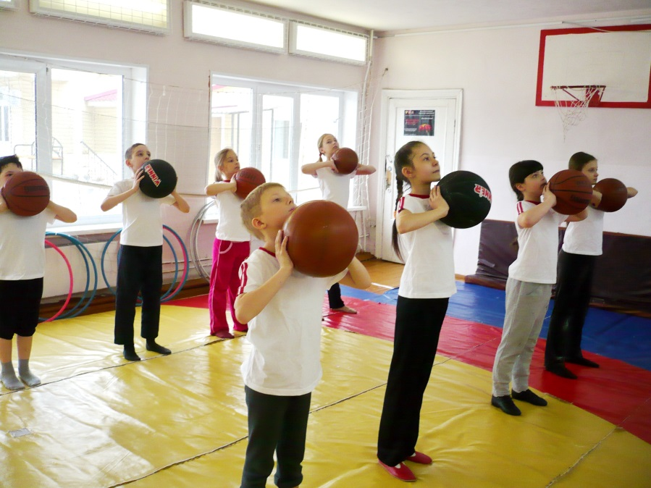
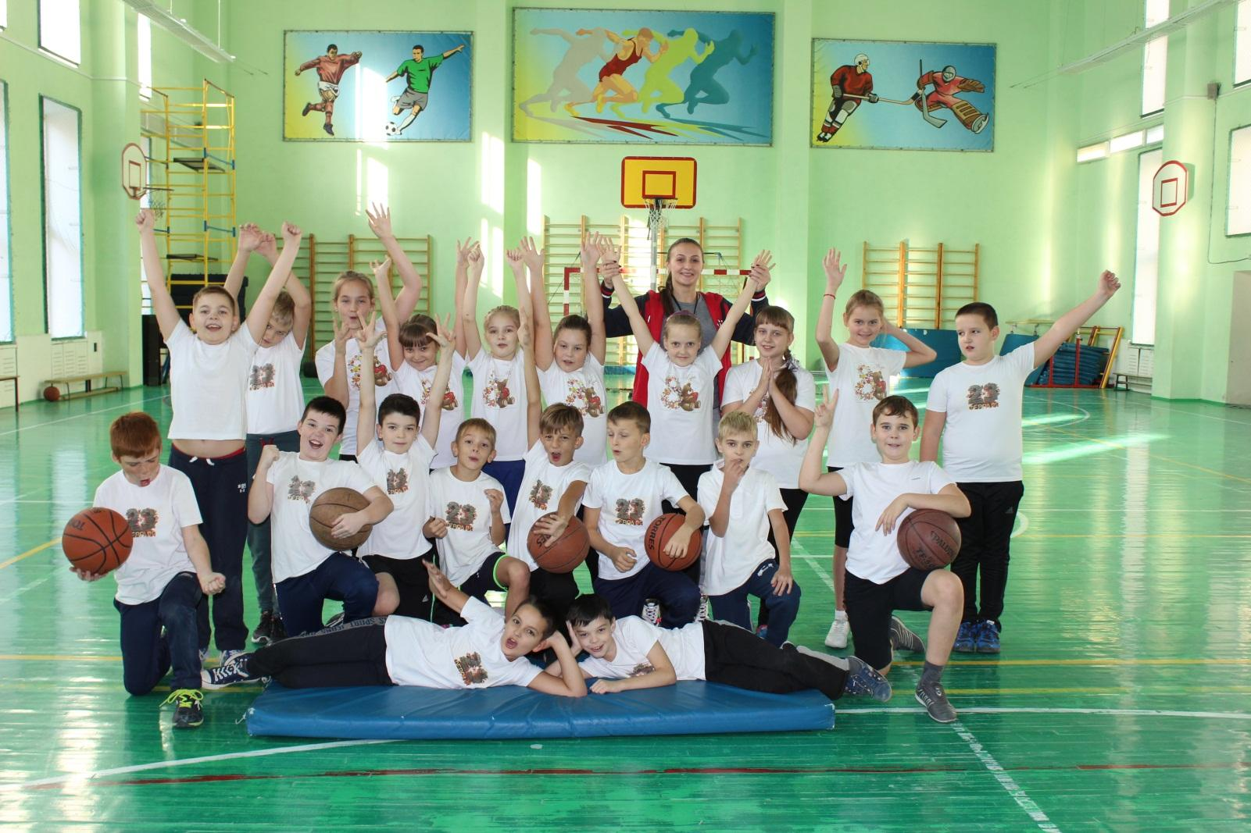
Заключение
Репродуктивный метод сегодня продолжает широко использоваться в общеобразовательных школах в связи со своей универсальностью. Сегодняшняя система образования не всегда позволяет использовать более интересные методы, так как детей в классе много, их время ограничено рамками урока, а учителю нужно успеть многое рассказать за это время.

Slide 10
Спасибо за внимание!

